Slide 1
科技成果登记培训
蚌埠市科技创新服务中心
2025年4月

Slide 2
培训内容
一、成果登记范围与类型
（1）可登记的成果范围
（2）登记成果所属的类型
二、成果登记整体流程
（1）成果申报人-个人账号
（2）依托单位-单位账号
三、成果登记系统登录
（1）个人、单位账号的登录
（2）个人账号绑定单位账号
四、系统填写及注意事项
（1）网络填写页面展示
（2）个人账号提交及单位账号审核
（3）成果证书打印方法

Slide 3
科技成果登记
科技成果：公民、法人和其他组织，在一定时期内组织实施科学研究、技术开发、成果转化及相关科技活动所取得的具有学术意义或实用价值的重要进展和重要结果。
成果完成单位负责向登记机构办理科技成果登记手续。几个完成单位共同完成的科技成果，由第一完成单位办理登记手续。

Slide 4
一、成果登记范围与类型

Slide 5
成果范围
（1）登记范围：
项目类：已验收的财政项目、非财政资金支持经第三方评价过的项目。
证书类：已授权的发明专利、实用新型和软著、新产品证书、已审定的农林作物新品种，集成电路布图设计权证书、已取得国家药监局审批的新药证书等。外观专利暂不予登记。
标准类：只登记国标、行标和地标。企业标准和团体标准暂不予登记。
（2）时间要求：
必须是近三年内成果。以现在的月份往前推3年，比如现在2025年4月，只能登记2022年4月1日以后的。其他均为过期成果，不予登记。
（3）特殊情况：
转让后的专利，同名的发明专利与实用新型专利也可登记。

Slide 6
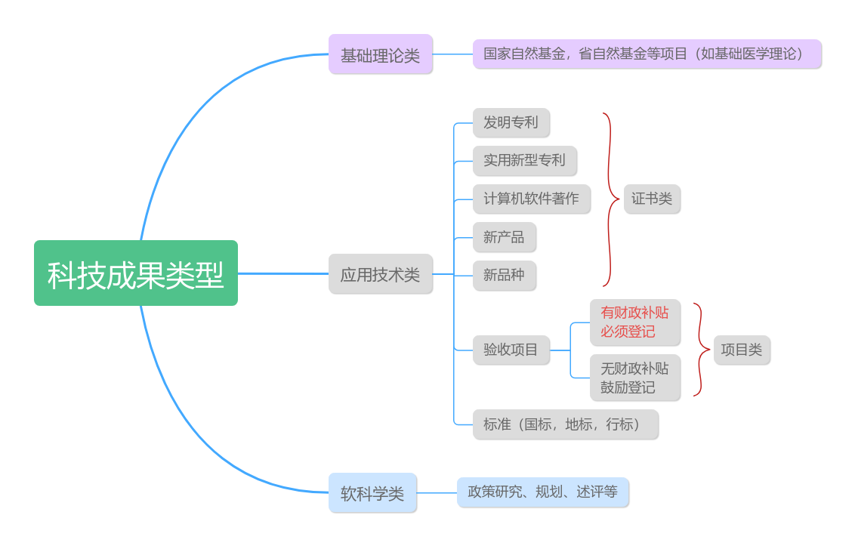
成果类型
绝大部分成果

Slide 7
二、成果登记整体流程

Slide 8
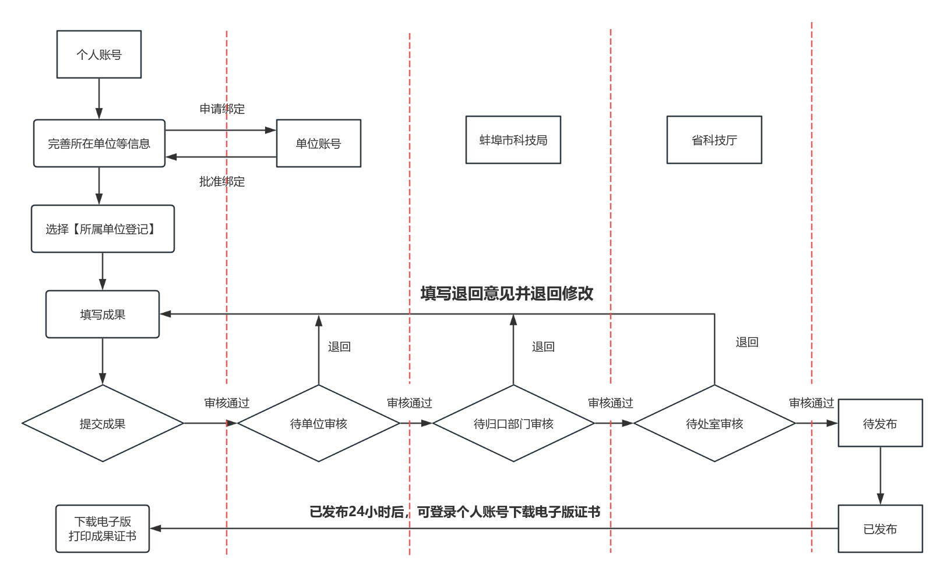
登记流程图
①
②
③
④

Slide 9
三、成果登记系统登录

Slide 10
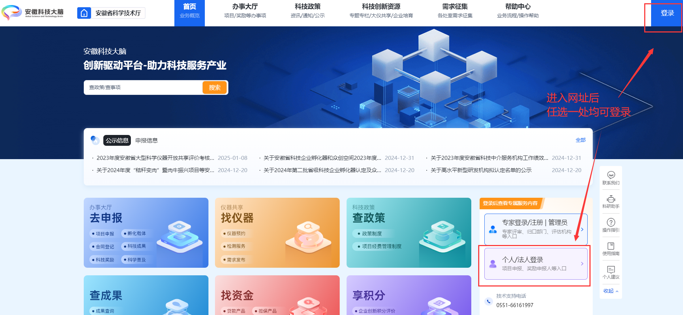
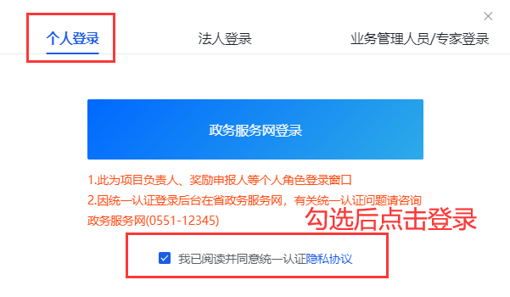
登记系统网址
打开浏览器，输入网址https://kjdn.ahinfo.org.cn/portal/#/portal
弹窗中勾选后点击【政务服务网登录】。

Slide 11
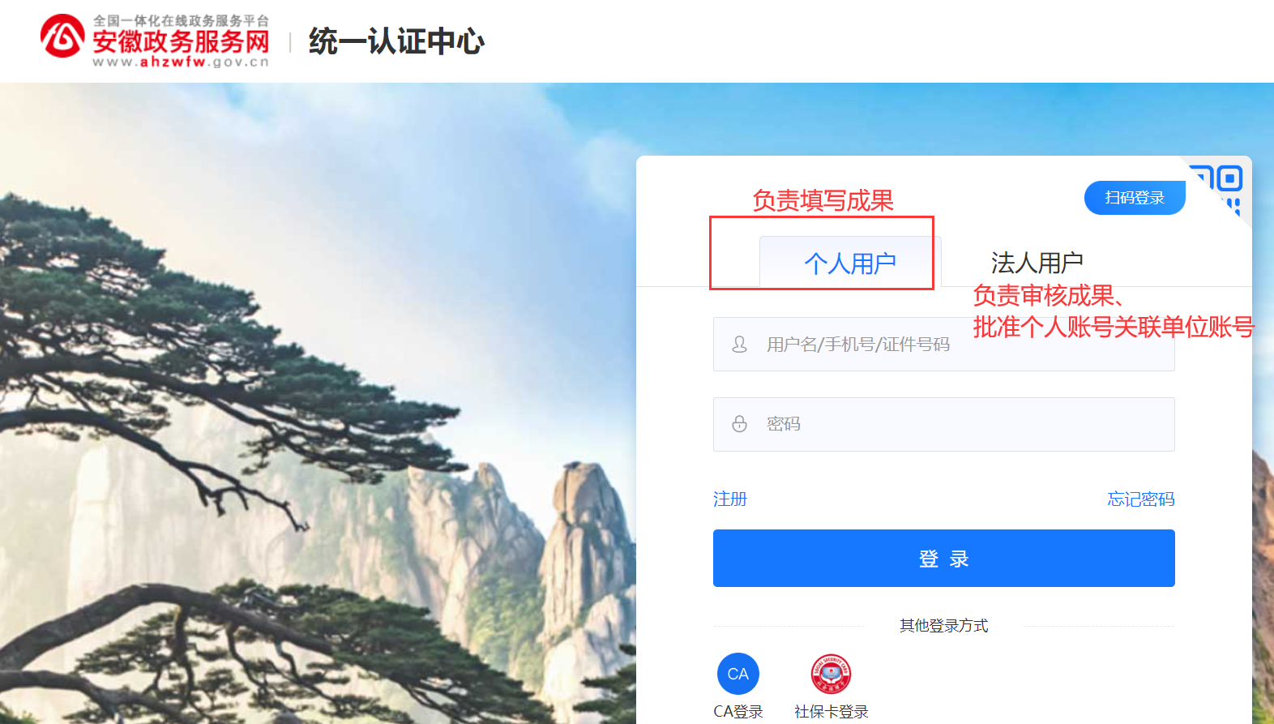
个人账号登录
跳转到政务网，在个人用户下输入用户名、密码后即可登录。

Slide 12
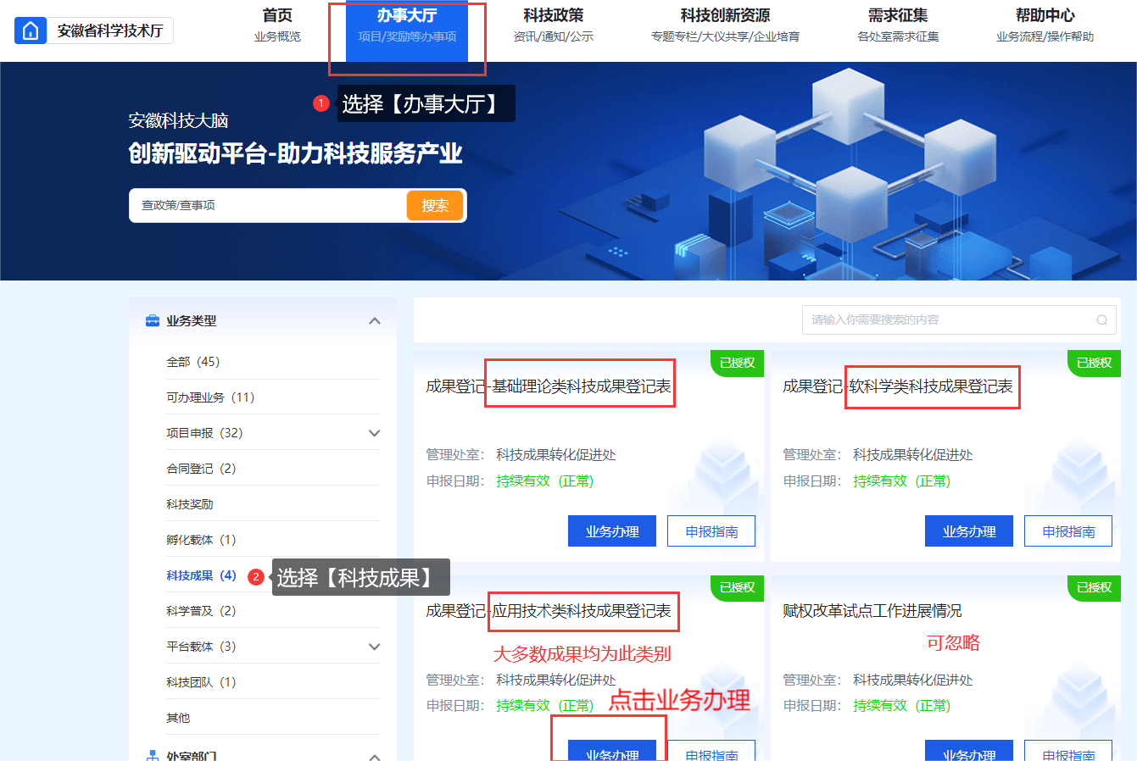
个人账号登录

Slide 13
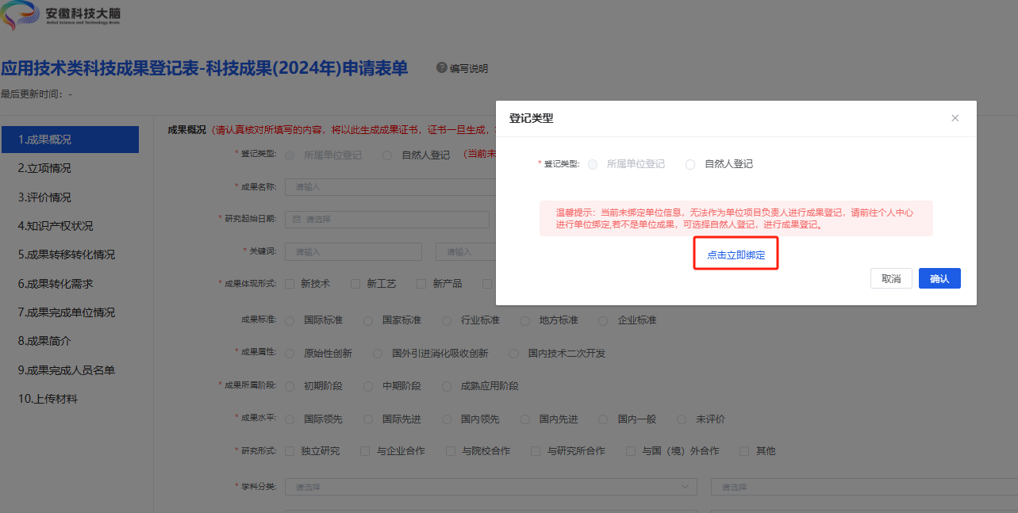
个人账号绑定单位账号
点击【业务办理】后进入成果填写界面。
此时未关联单位，所以【所属单位登记】不可选中，选择下方【点击立即绑定】。

Slide 14
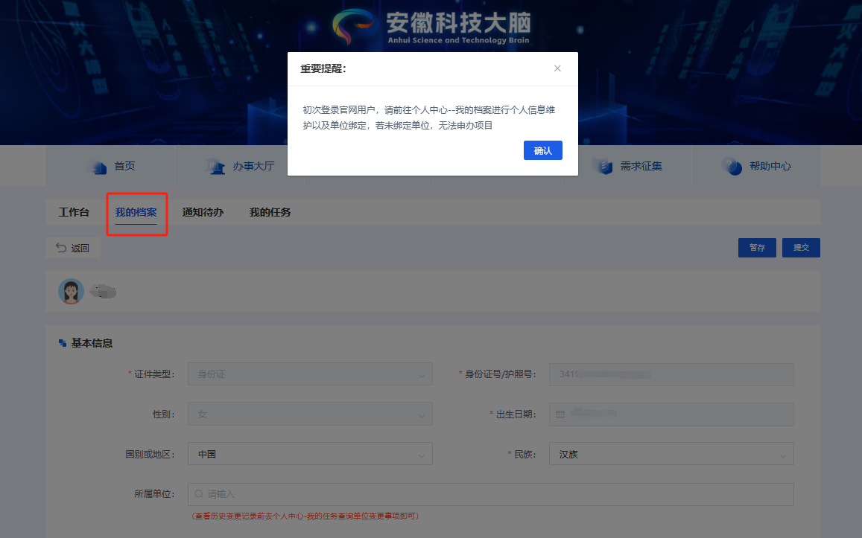
个人账号绑定单位账号
跳转到【我的档案】，完善所属单位和其他必填信息。

Slide 15
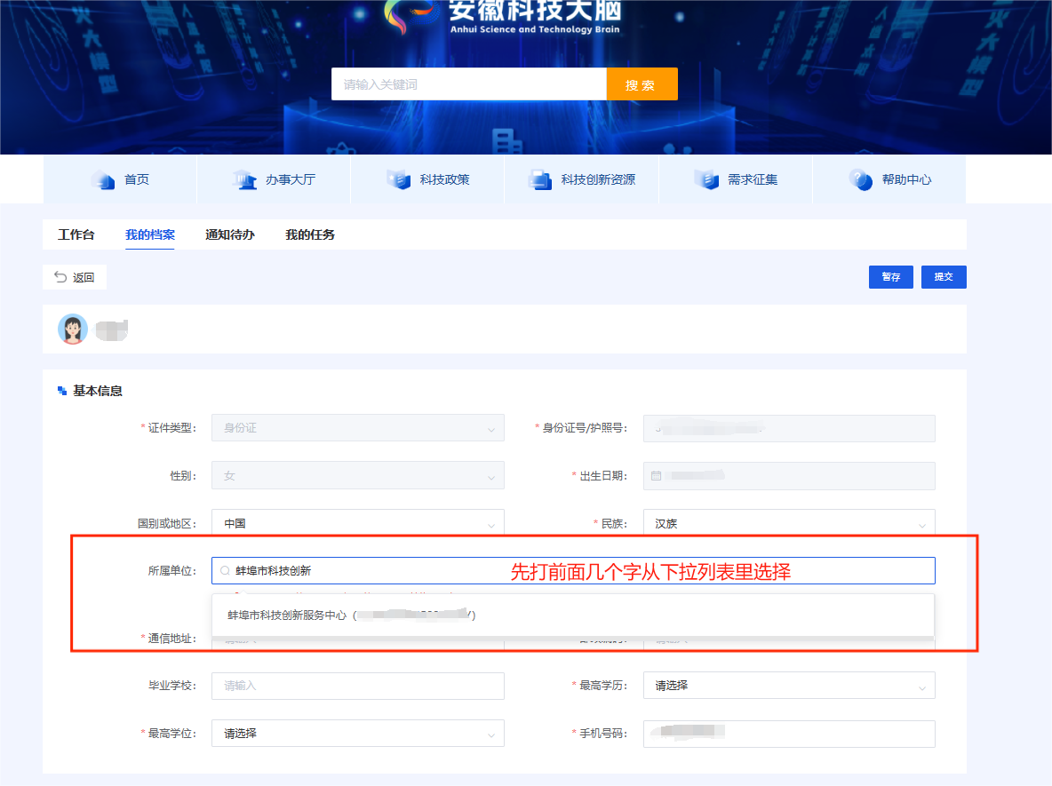
个人账号绑定单位账号
先打单位名称的前几个字，从弹出的搜索结果中选择！
此界面为单位账号！

Slide 16
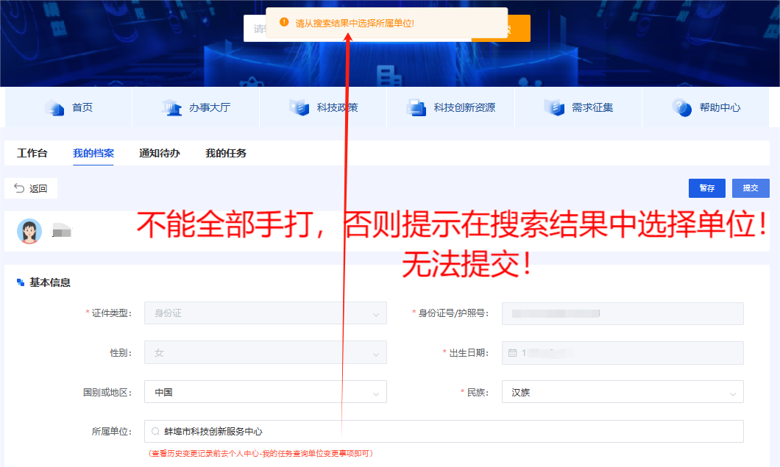
个人账号绑定单位账号
填报自查方法
注意：搜索结果中没有所在单位，说明该单位在科技大脑网站还未注册账号。
可以参考个人用户登录方法，登录一下法人用户生成单位账号再绑定。

Slide 17
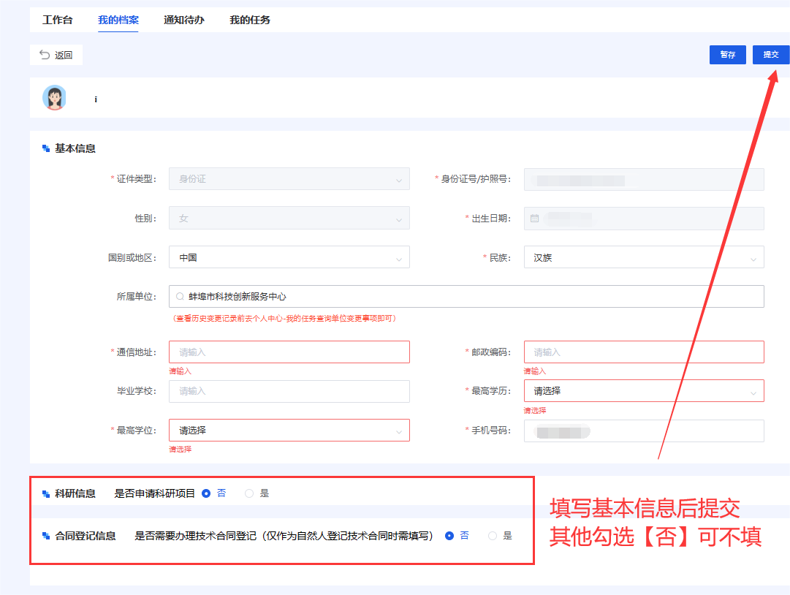
个人账号绑定单位账号
填写基本信息中的必填项，下面两行可选择【否】直接提交。

Slide 18
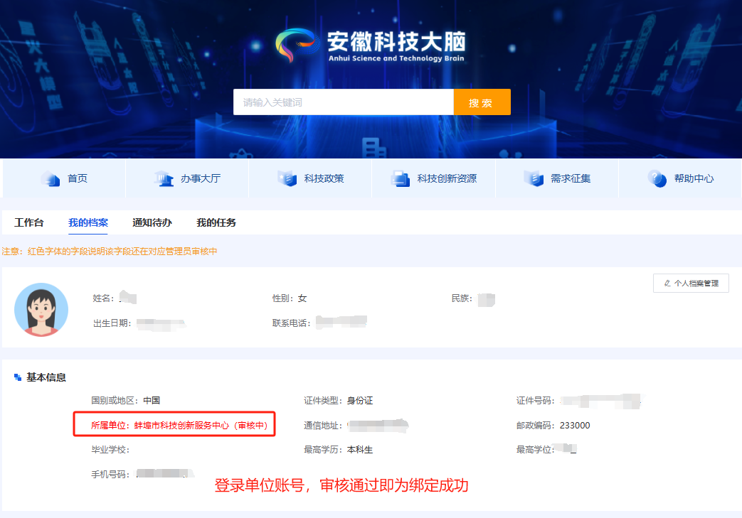
个人账号绑定单位账号
提交成功后显示该界面，所属单位（审核中）。下一步使用单位账号进行审批。

Slide 19
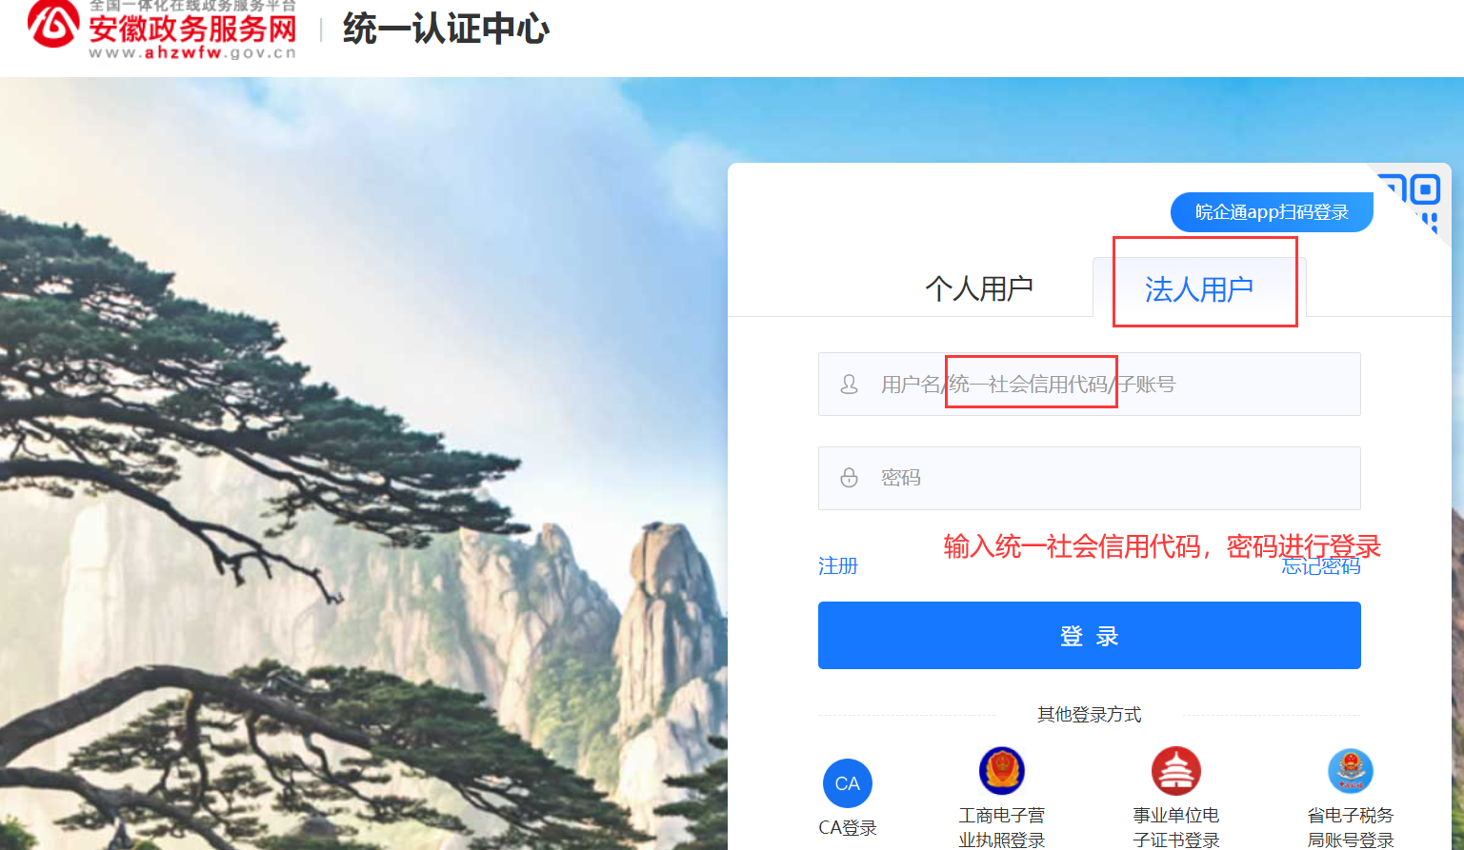
个人账号绑定单位账号
用以上同样的登录方法，跳转政务网，点击法人用户登录单位账号。

Slide 20
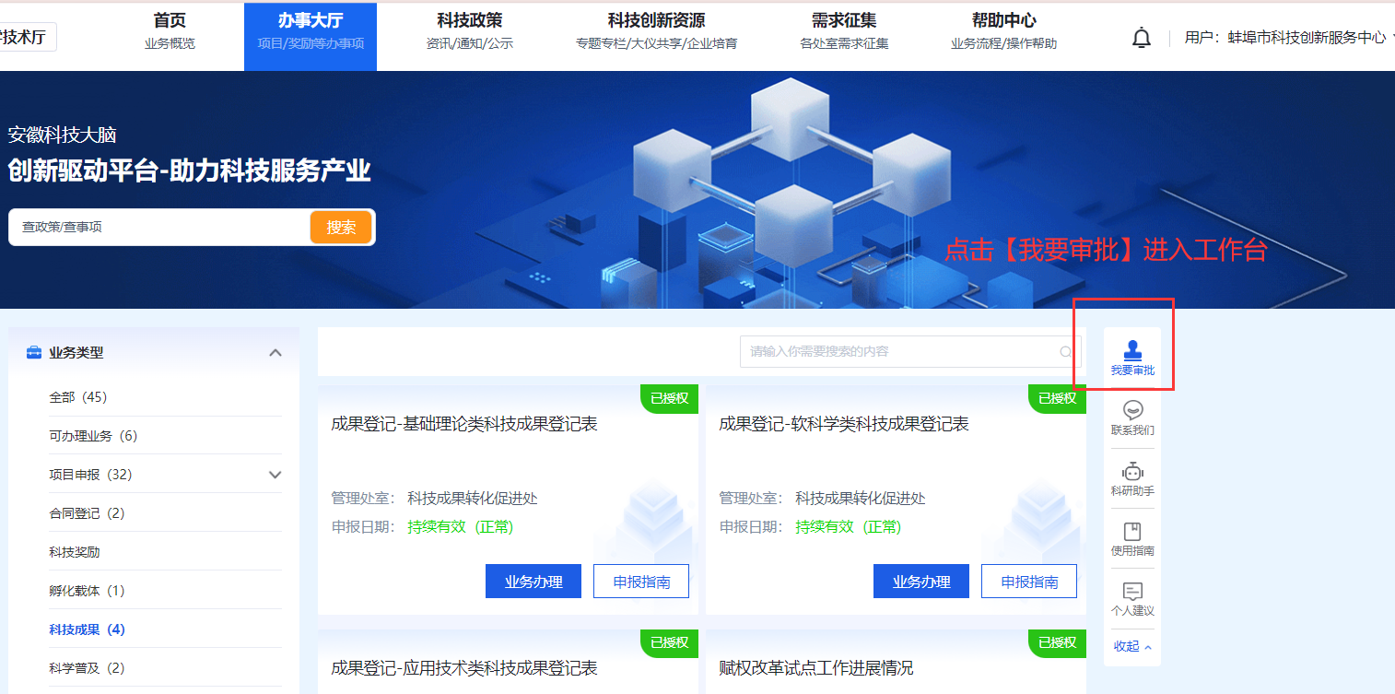
个人账号绑定单位账号
登录单位账号后点击右侧工具栏【我要审批】。

Slide 21
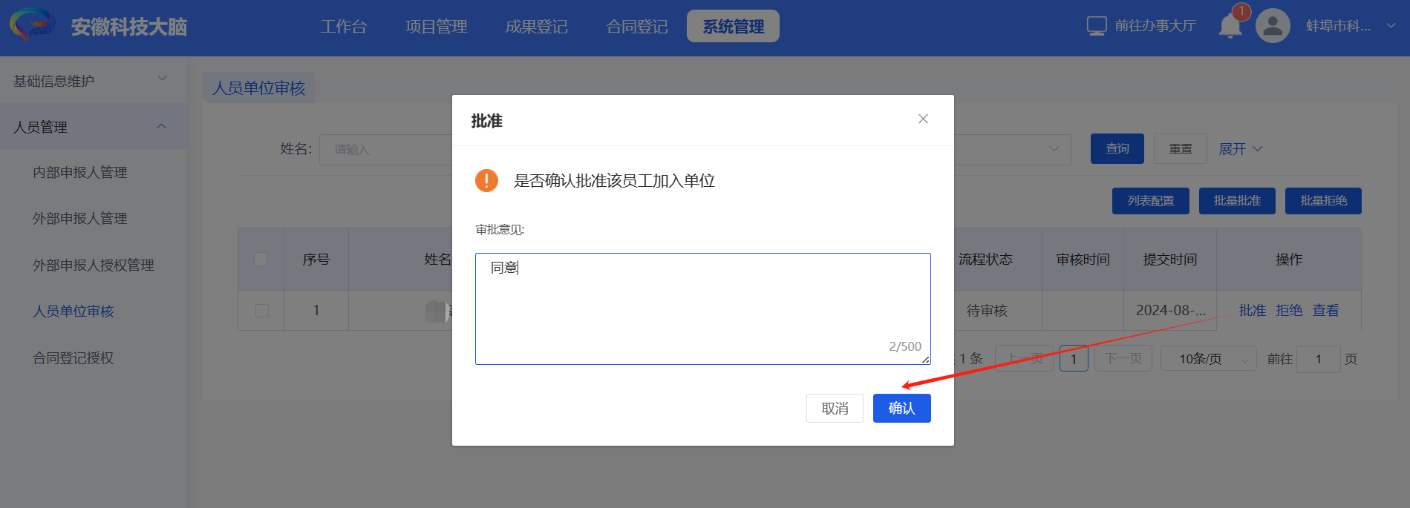
个人账号绑定单位账号
点击批准后，输入审批意见-确认。即绑定成功。

Slide 22
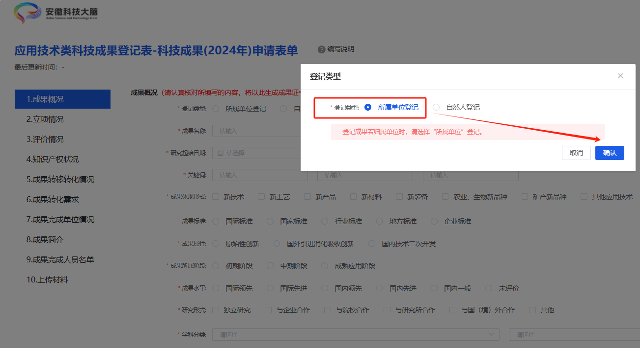
个人账号填写
绑定成功后再次登录个人账号后即可填写成果！此时【所属单位登记】已经可选中了。

Slide 23
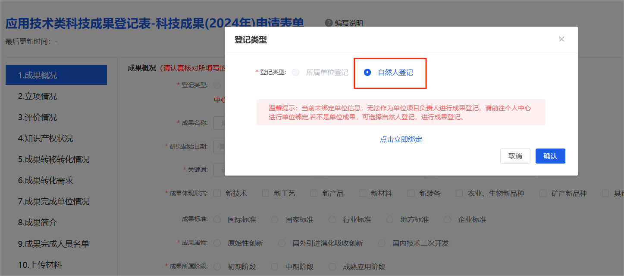
个人账号填写
注意：登记单位科技成果，必须绑定单位账号后选择【所属单位登记】填写！未绑定的填写成果将作废，无法使用！
如登记自然人科技成果（发明人/专利权人均为个人所有），与所在单位无关，可选择【自然人登记】。

Slide 24
四、系统填写及注意事项

Slide 25
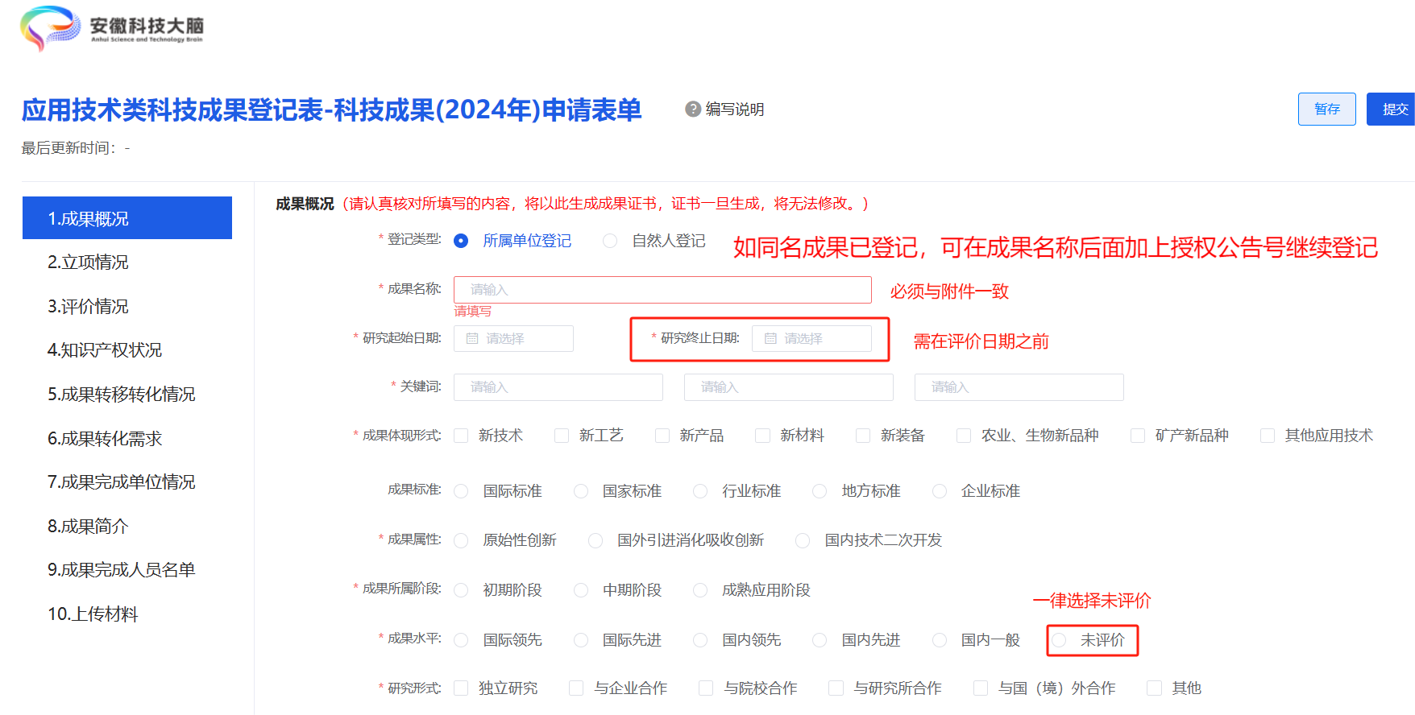
以下内容为具体的成果填写界面与要求， 请使用个人账号开始填写。 1.成果概况

Slide 26
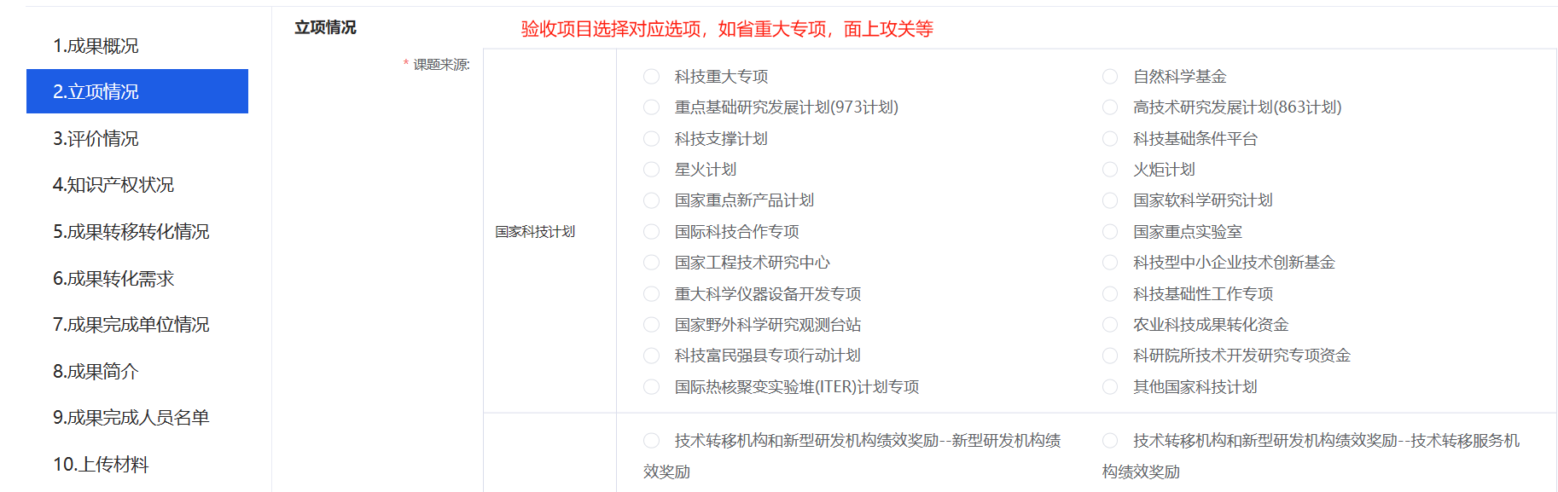
2.立项情况
专利类或企业内部项目可拉到最后，选择【自选项目】。

Slide 27
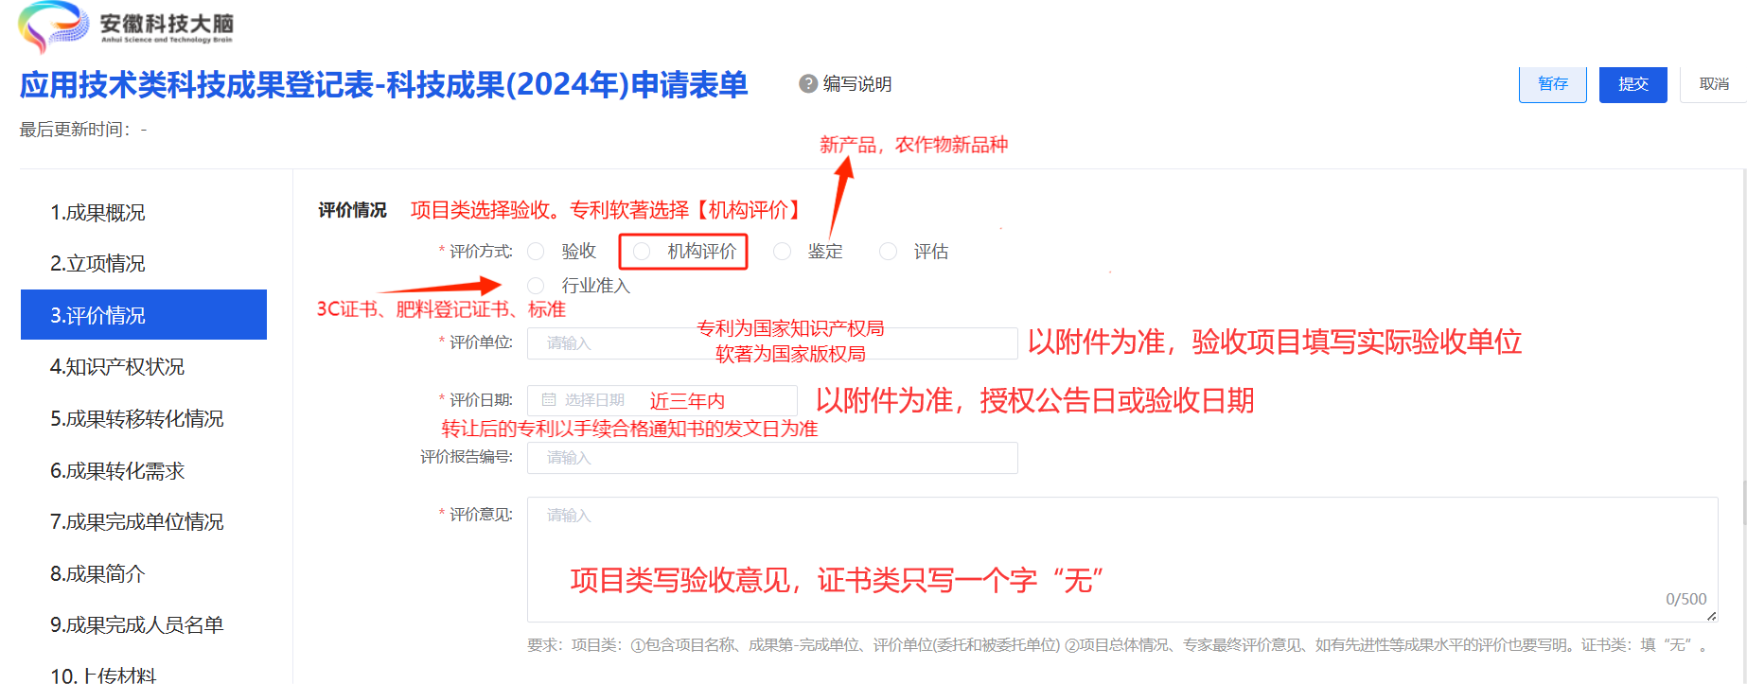
3.评价情况

Slide 28
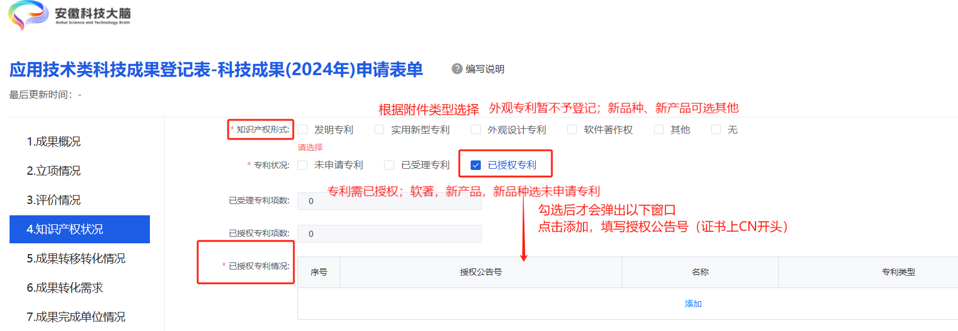
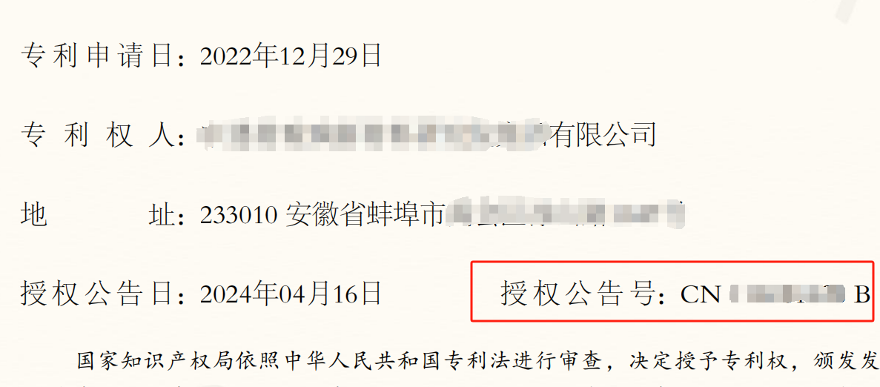
4.知识产权状况
勾选专利状况后，才会弹出需要填写授权公告号的窗口！
填写授权公告号时注意不要有空格或多余字符，否则提示格式错误！

Slide 29
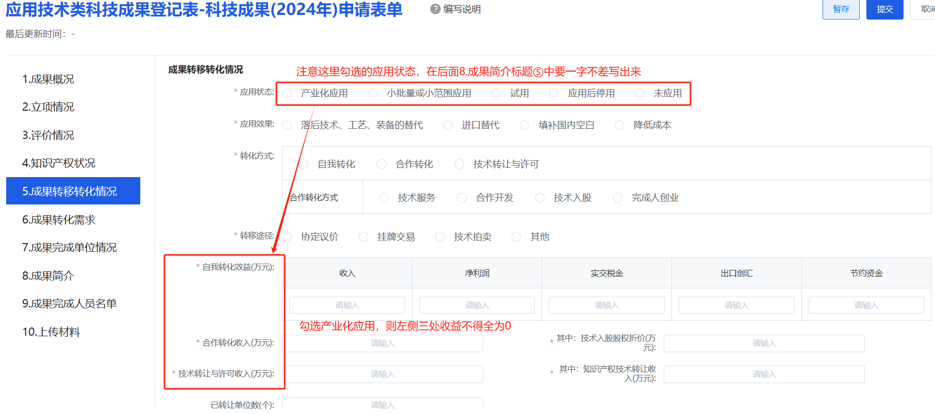
5.成果转移转化情况

Slide 30
6.成果转化需求

Slide 31
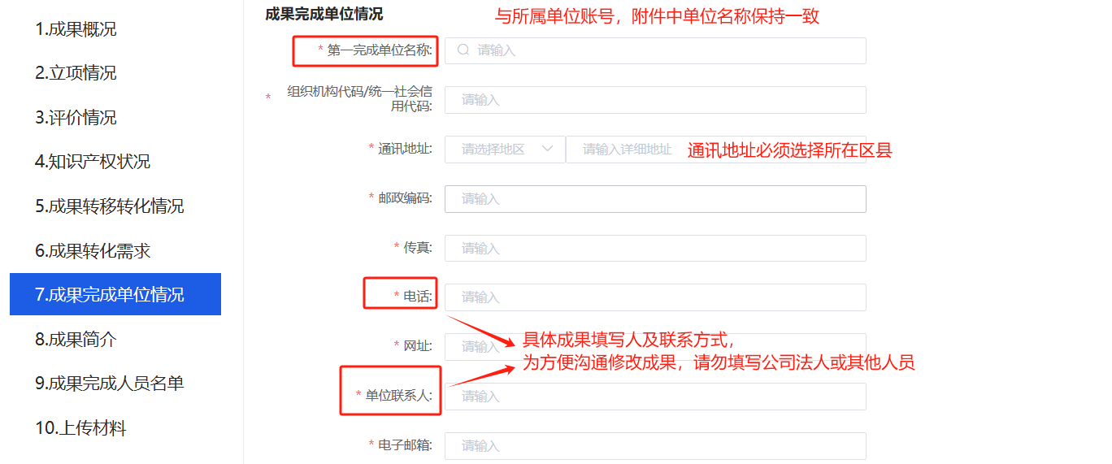
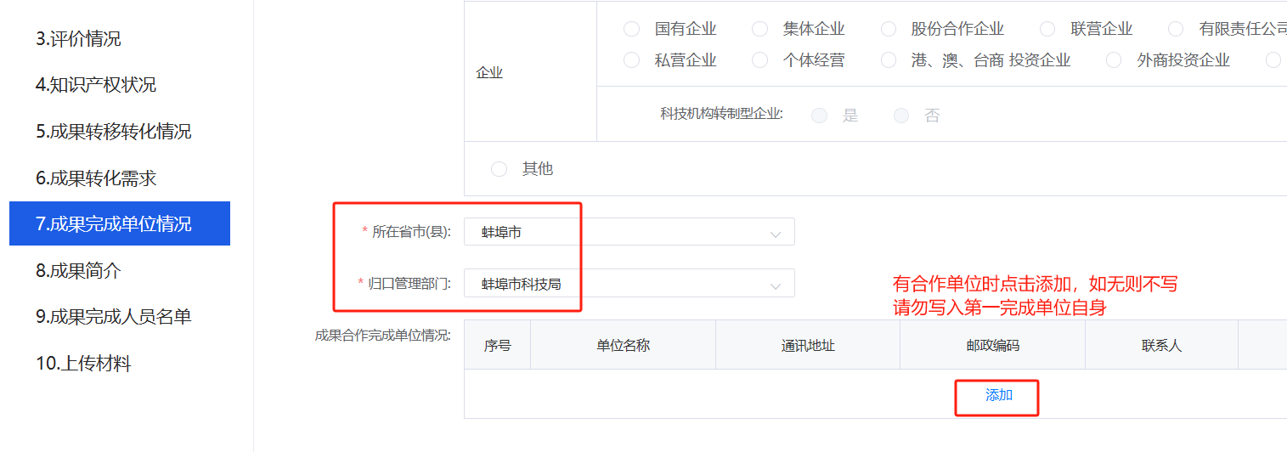
7.成果完成单位情况
此处勾选蚌埠市及蚌埠市科技局。

Slide 32
8.成果简介
全文不得出现“本发明”“本专利”“本实用新型”“所述”“优选的”“公开”等字眼！！！
例如：⑤应用情况及存在的问题：
已产业化应用，暂无问题。

Slide 33
9.成果完成人员名单
必须与证书一致，至少填写一位发明人！
专利类必须核对人员信息，不得出现错别字、少字多字现象。

Slide 34
10.上传材料
【项目验收意见或评价证明】为必备附件，其他证明材料可在特殊情况下补充（单位更名材料附公章/转让证明附手续合格书等）。
以下两页提供证书类与验收项目类的必备附件示例。

Slide 35
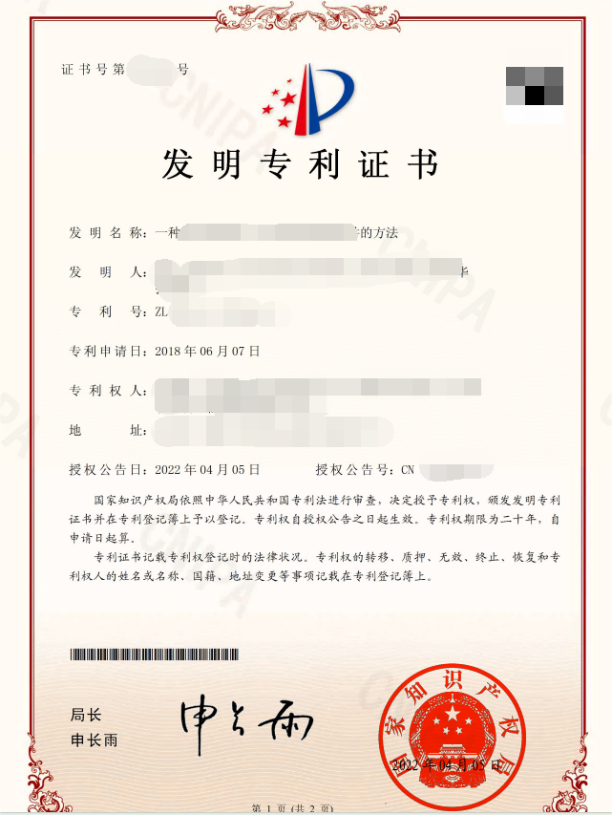
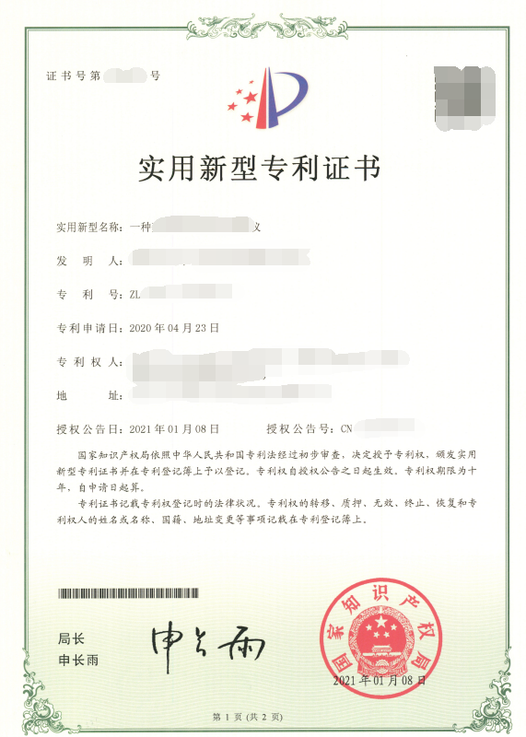
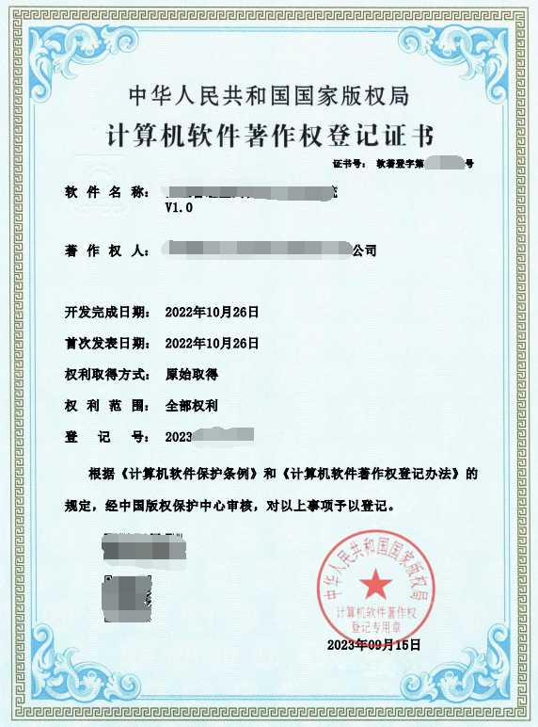
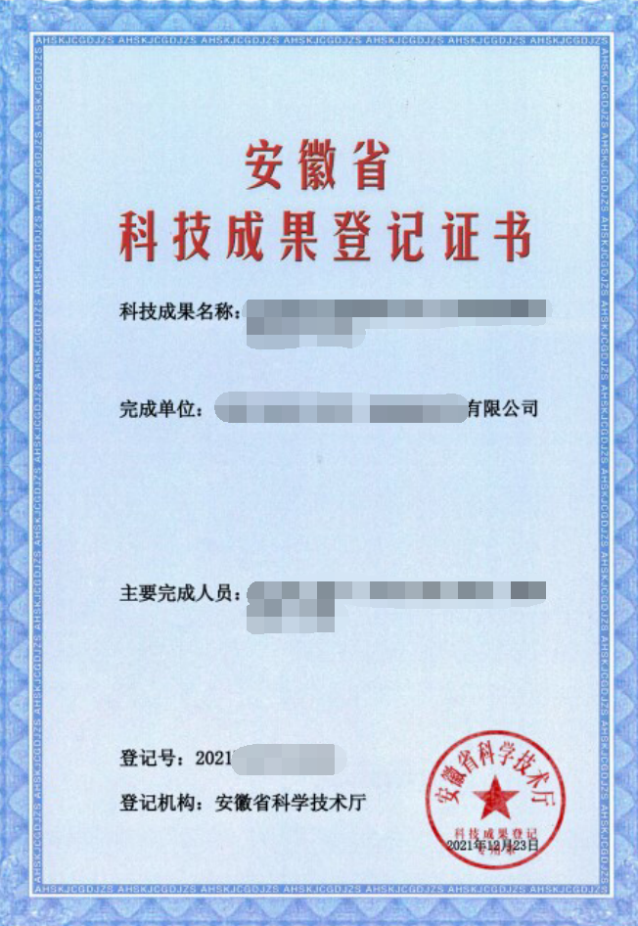
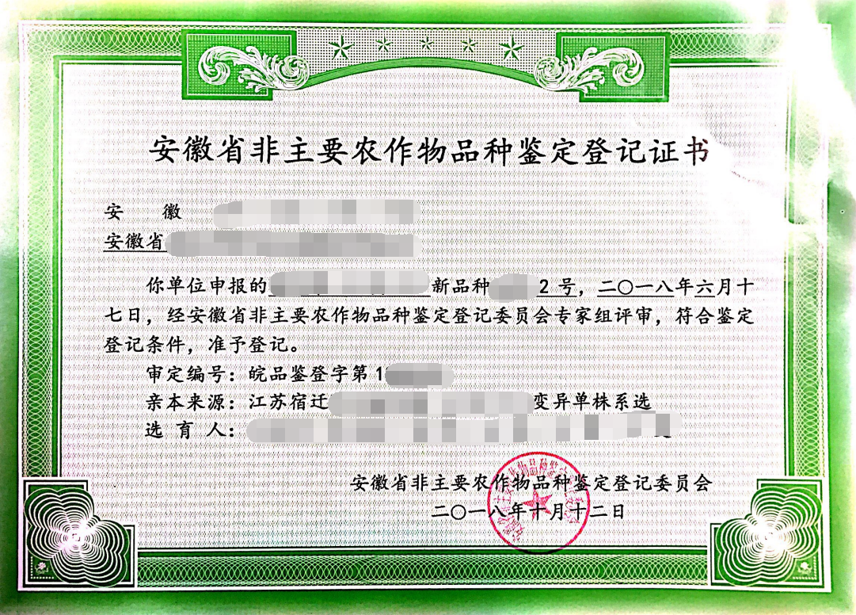
转让后的专利要补充
转让证明
或
或
机构评价
或
鉴定
以上为证书类成果所需附件示例

Slide 36
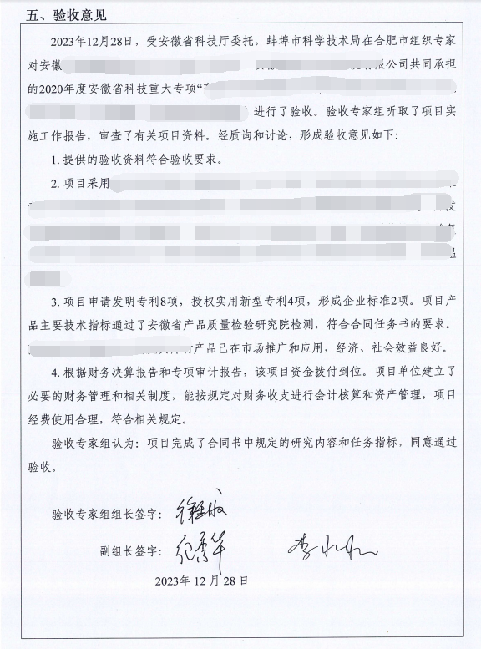
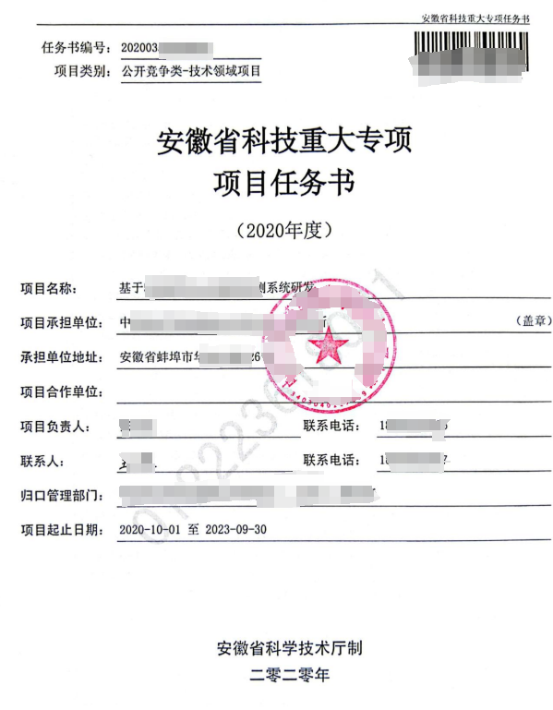
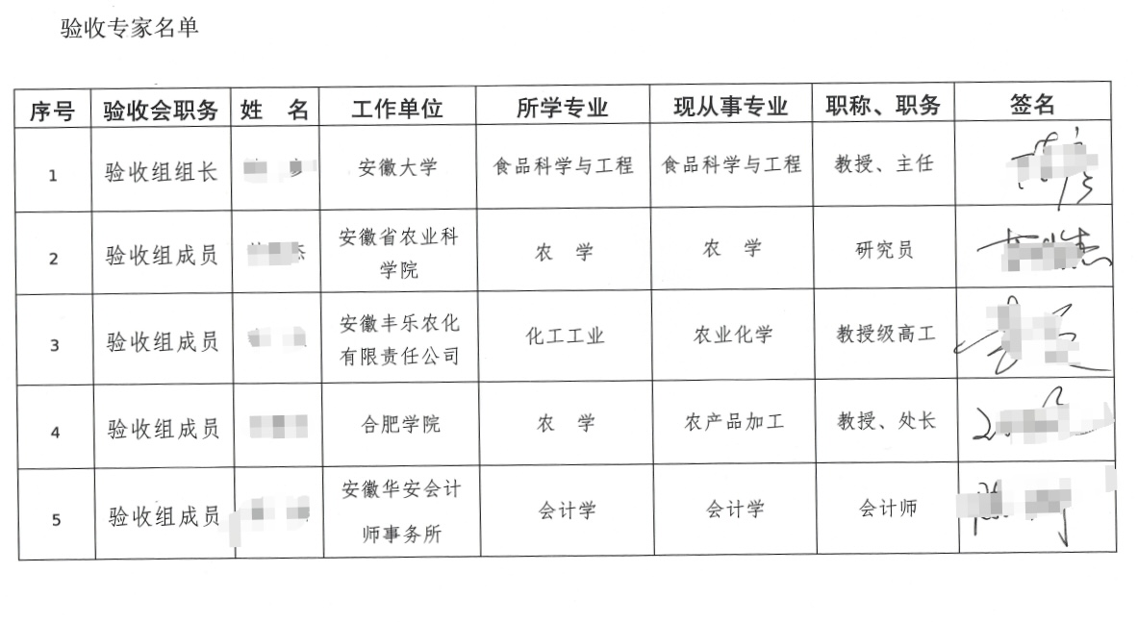
现在省里对验收项目的附件要求十分严格，登记时务必材料齐全，有特殊情况要提前说明！
验收
①验收意见
②项目任务书封面
③专家组签字（手签）
以上为项目类成果所需附件示例

Slide 37
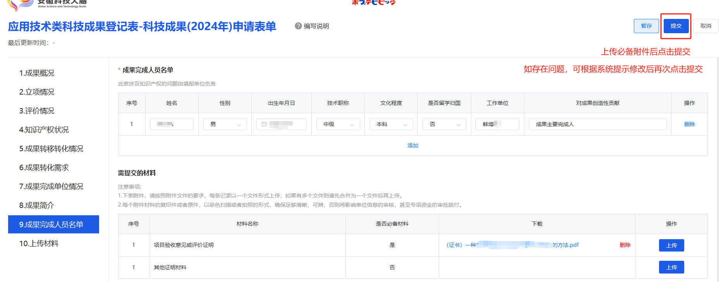
完成【10.上传材料】后可在右上角点击提交。 如存在问题无法提交，可根据提示修改后再次点击提交。 提交后需要登录单位账号对该成果进行审核， 自己单位审核后才到蚌埠市科技局审核阶段！
个人账号提交

Slide 38
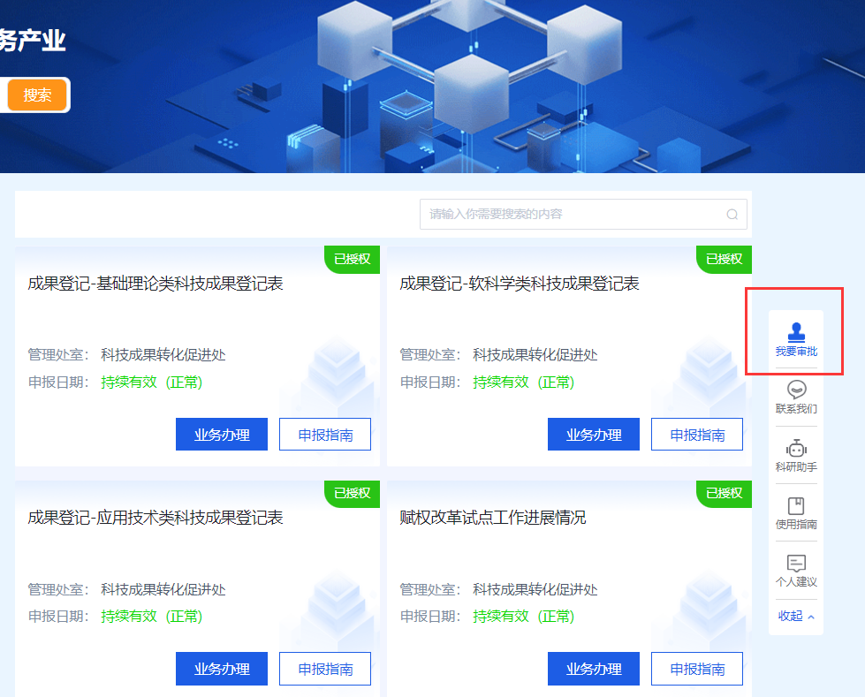
个人账号提交成果之后需要用单位账号进行审核。 通过政务网-法人用户登录单位账号。 登录之后点击【我要审批】。
单位账号审核

Slide 39
单位账号审核
单位账号审核之后，流程状态应显示【待归口部门审核】，等待蚌埠市科技局及省厅审核。如被退回则需要个人账号重新提交，单位账号重新审核。

Slide 40
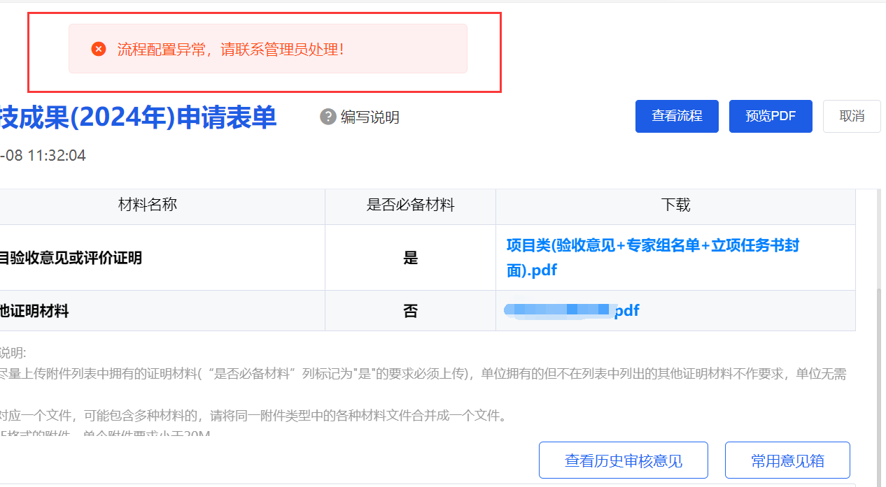
单位账号审核常见问题
如果在用单位账号审核提交时，
出现“流程配置异常，请联系管理员处理”的情况。
可咨询技术热线 0551-66161997联系系统管理员。

Slide 41
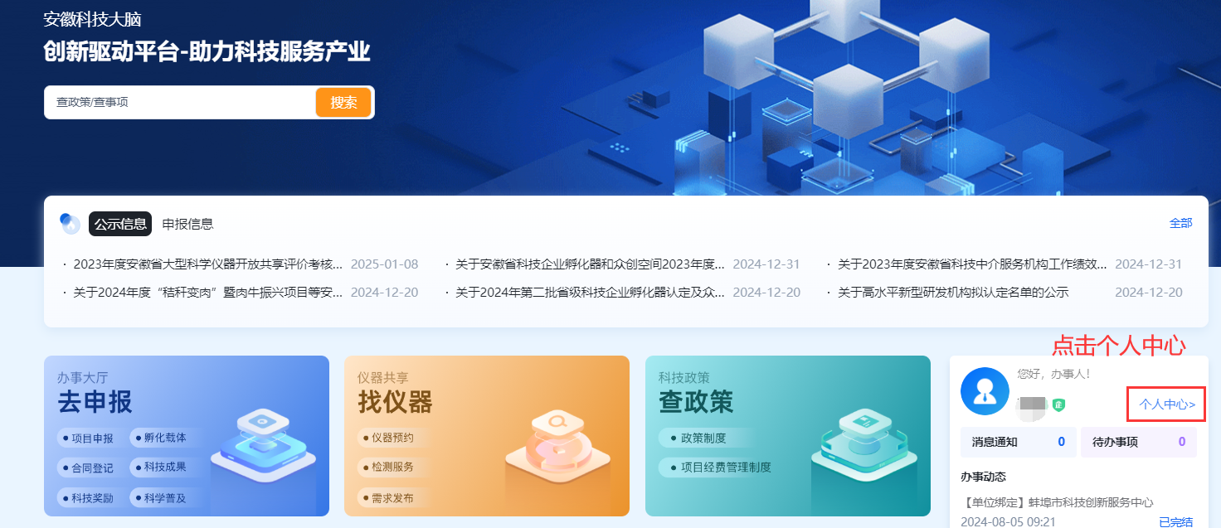
当流程状态显示【已发布】超过24小时后即可打印成果证书！
成果证书打印方法
重新登录填写成果的个人账号，点击【个人中心】。

Slide 42
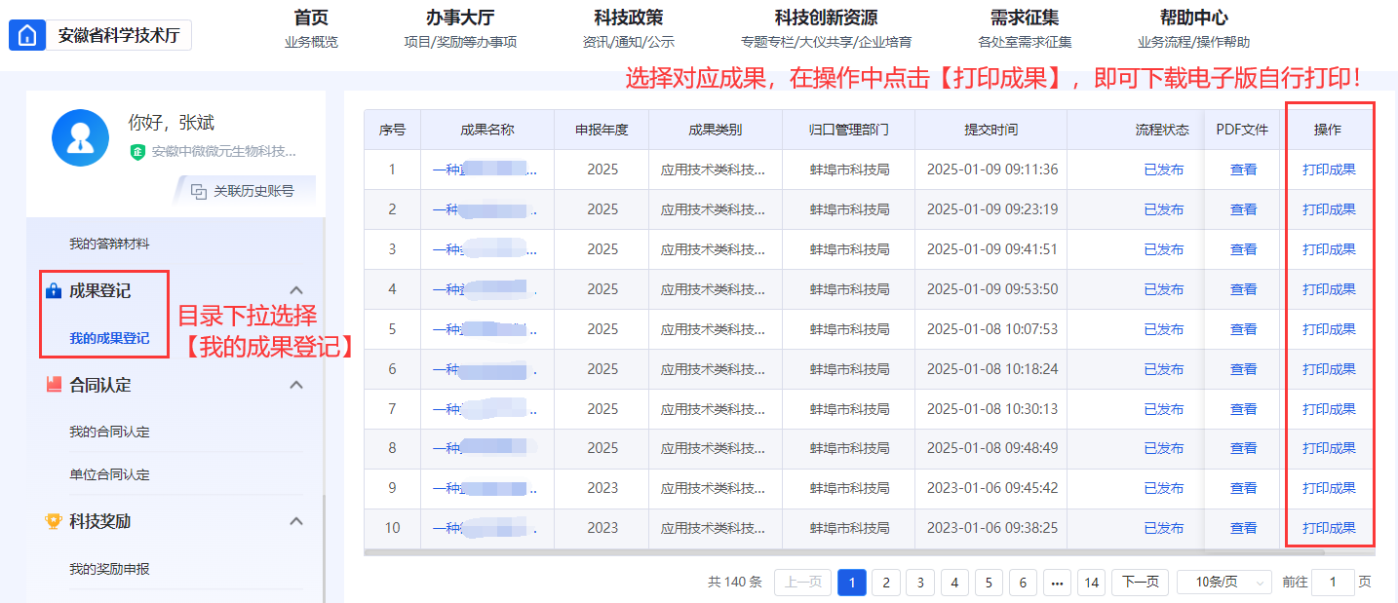
成果证书打印方法
左侧目录中下拉选择【我的成果登记】，在右侧成果中点击【打印成果】可下载电子版成果证书。

Slide 43
特殊情况下可登记的成果
1.转让后的专利可凭原有证书及转让证明登记，评价日期以转让日期为准，成果完成人仍为原有证书发明人。
2.实用新型专利登记后，如需登记同名的发明专利，则在成果名称后加证书上CN开头的授权公告号，避免成果名称重复而被退回。

Slide 44
其他说明
忘记单位密码可以从安徽省政务网（0551-12345）找回或者尝试法人支付宝登录。
单位名称变更后需在系统中及时修改，原名称下的成果需在【其他附件】中附上“单位变更证明”方可登记。
获奖证书（包括安徽省科学进步奖等）不可单独作为评价证明，必须有验收意见或者知识产权证书。

Slide 45
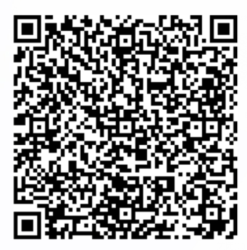
感谢观看！
蚌埠科技成果登记工作QQ群：387319247
咨询电话：0552-2074855
（入群二维码，验证消息备注
“单位+姓名”即可入群交流）

